Slide 1
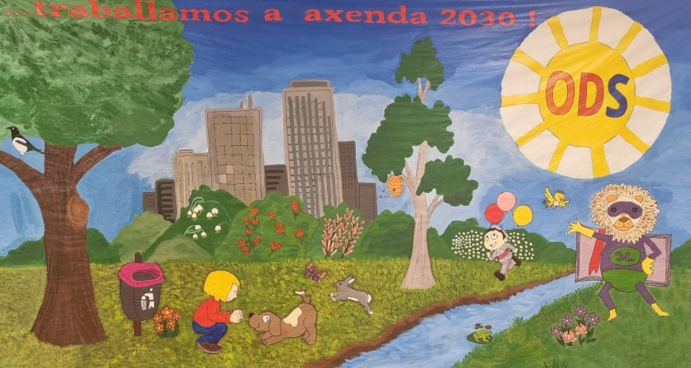
No Sueiro o planeta ten mellor pinta, porque traballamos en conxunto a Axenda 2030.
https://www.edu.xunta.gal/centros/ceipmanuelsueiro/

Slide 2
No Sueiro o planeta ten mellor pinta, porque traballamos en conxunto a Axenda 2030.
1. Organización e xestión.
2. Formación de usuarios.
3. Educación documental.
4. Fomento da lectura.
5. Hora de ler.
6. PDI
7. Clubs de Lectura.
8. Radio na Biblio.
9. Biblioteca Creativa.
10. Bibliotecas Escolares Solidarias.

Slide 3
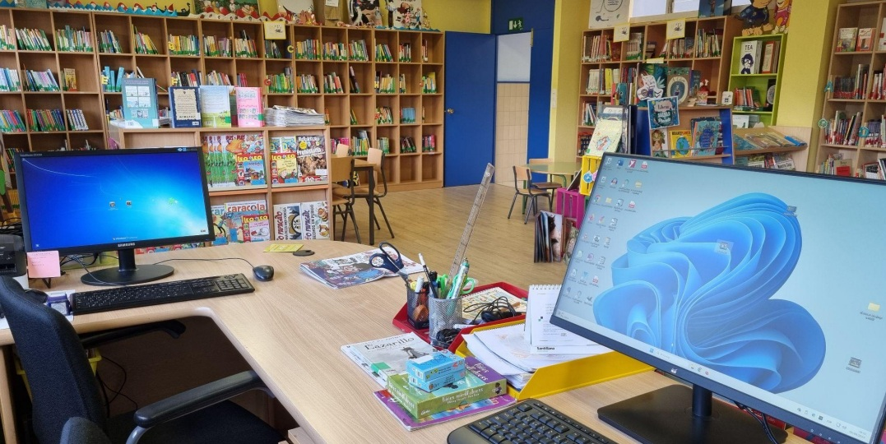
1. ORGANIZACIÓN E XESTIÓN.

Slide 4
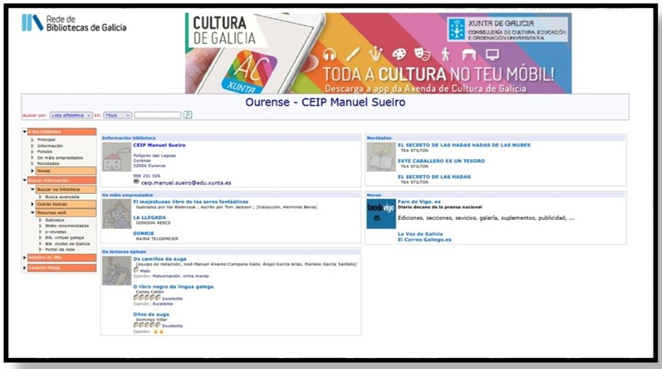
Xestión de fondos documentais a través do Meiga.
Xestión e organización
http://www.edu.xunta.gal/centros/ceipmanuelsueiro/node/881

Slide 5
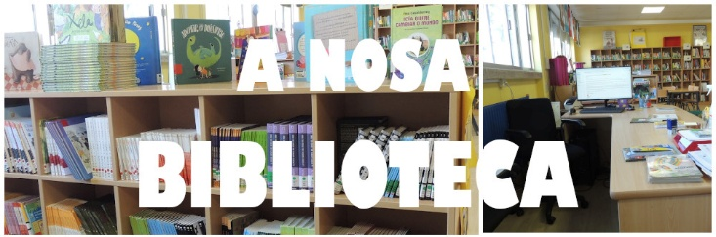
Instalacións da biblioteca. Nova distribución.
Xestión e organización
https://www.edu.xunta.gal/centros/ceipmanuelsueiro/node/2915

Slide 6
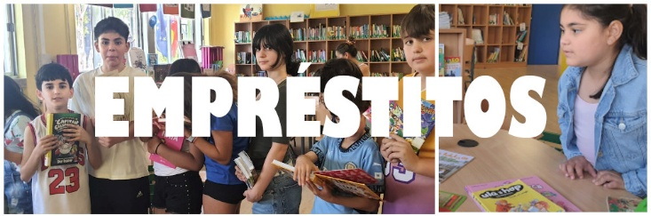
Empréstitos semanais.
Xestión e organización
https://www.edu.xunta.gal/centros/ceipmanuelsueiro/node/2917

Slide 7
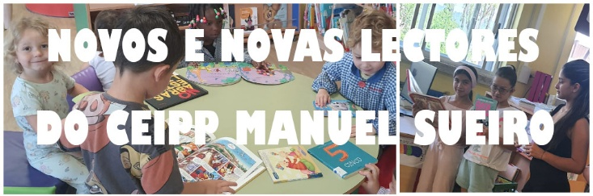
Os novos lectores 2024_2025
Xestión e organización
https://www.edu.xunta.gal/centros/ceipmanuelsueiro/node/2920

Slide 8
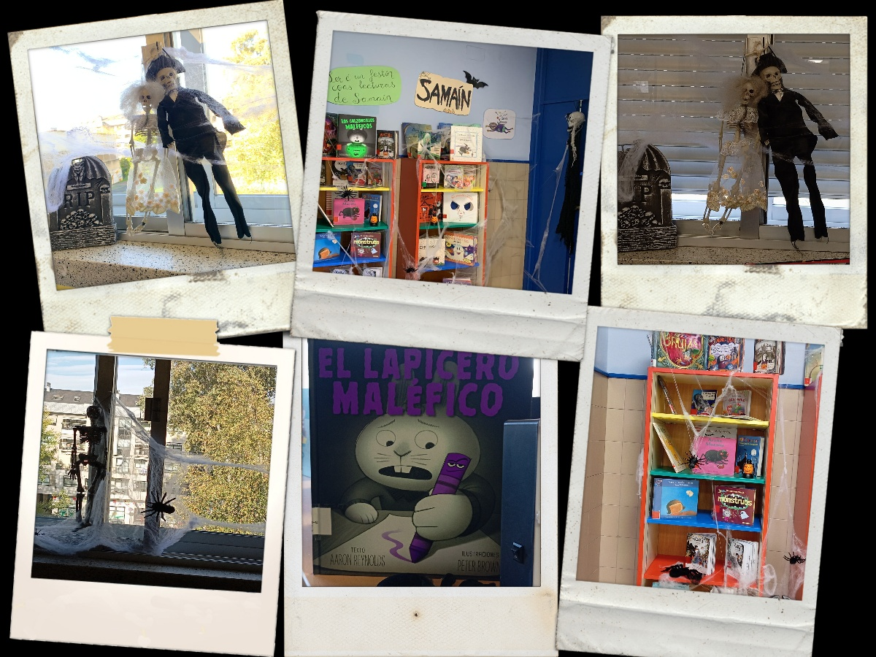
Exposicións temáticas.
Xestión e organización
http://www.edu.xunta.gal/centros/ceipmanuelsueiro/taxonomy/term/272

Slide 9
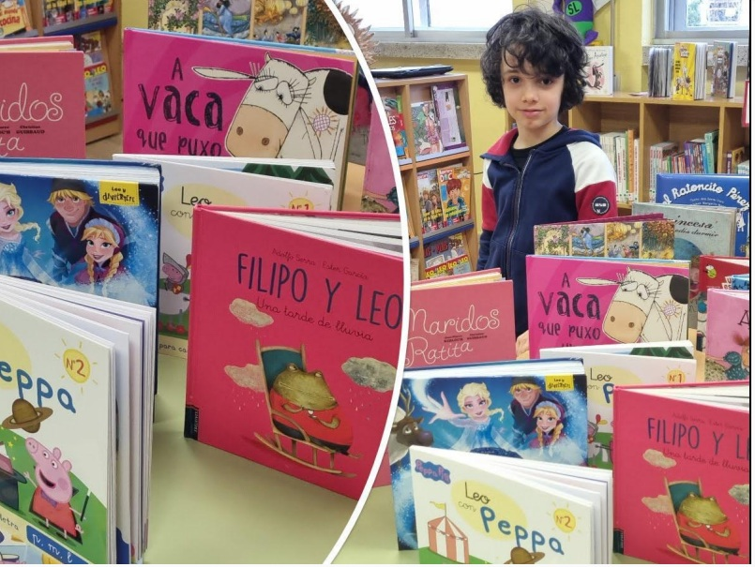
Doazón de fondos á biblioteca
Xestión e organización
https://www.edu.xunta.gal/centros/ceipmanuelsueiro/node/2415

Slide 10
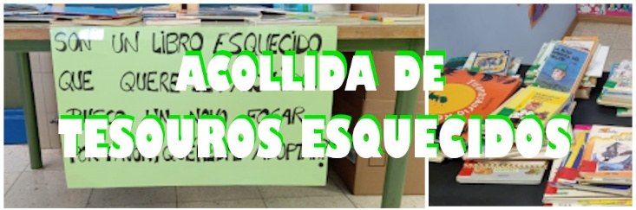
Acollida de tesouros escondidos
Xestión e organización
https://www.edu.xunta.gal/centros/ceipmanuelsueiro/node/2671

Slide 11
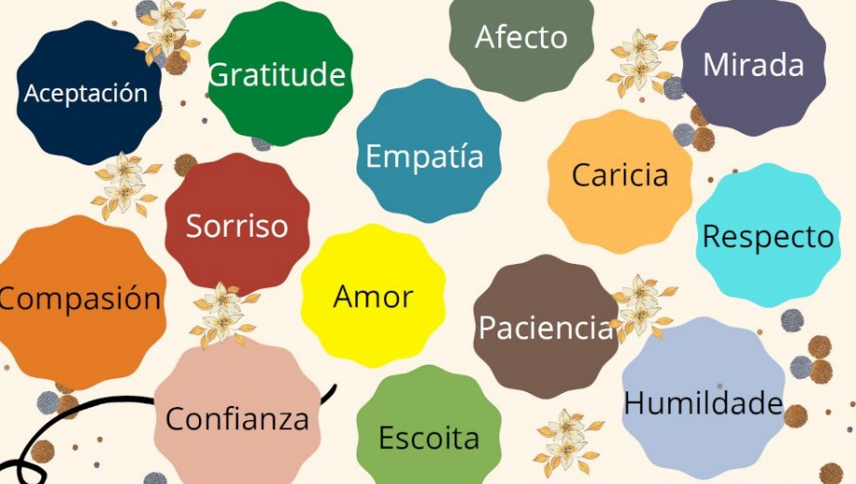
Materiais elaborados polo equipo de biblioteca no PFPP
Xestión e organización
https://www.edu.xunta.gal/centros/ceipmanuelsueiro/node/2914

Slide 12
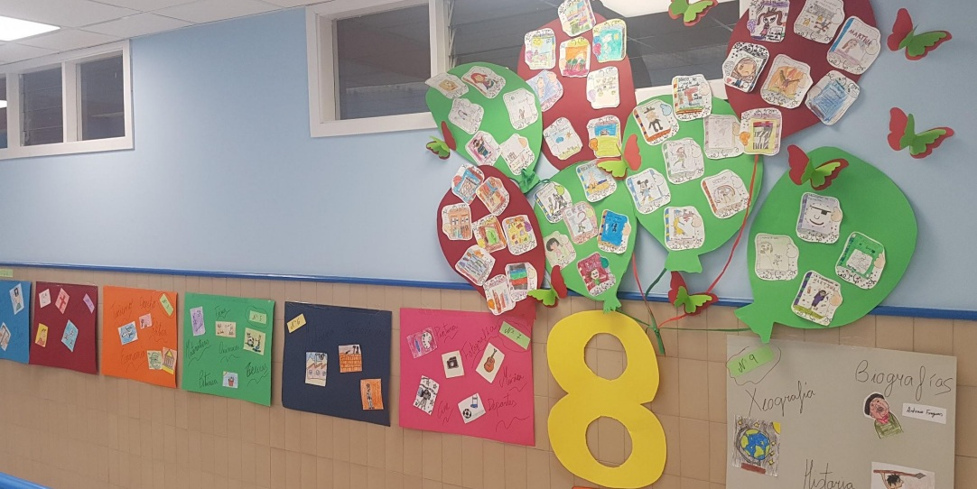
2. FORMACIÓN DE USUARIOS.
https://www.edu.xunta.gal/centros/ceipmanuelsueiro/taxonomy/term/84

Slide 13

Bibliotecas escolares solidarias.
Formación de usuarios.
https://www.edu.xunta.gal/centros/ceipmanuelsueiro/taxonomy/term/302

Slide 14
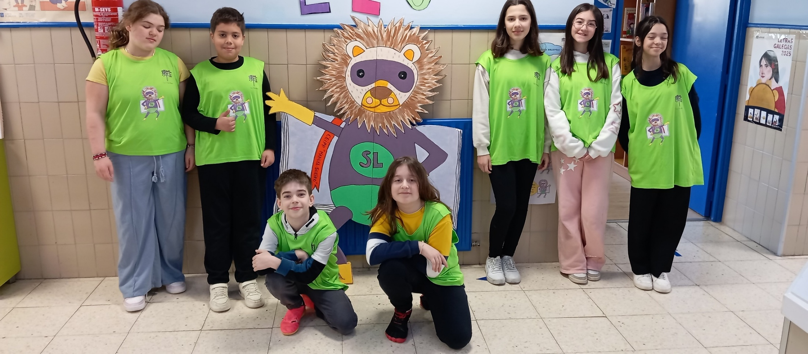
Novas persoas colaboradoras de biblioteca.
Formación de usuarios.
https://www.edu.xunta.gal/centros/ceipmanuelsueiro/node/2681

Slide 15
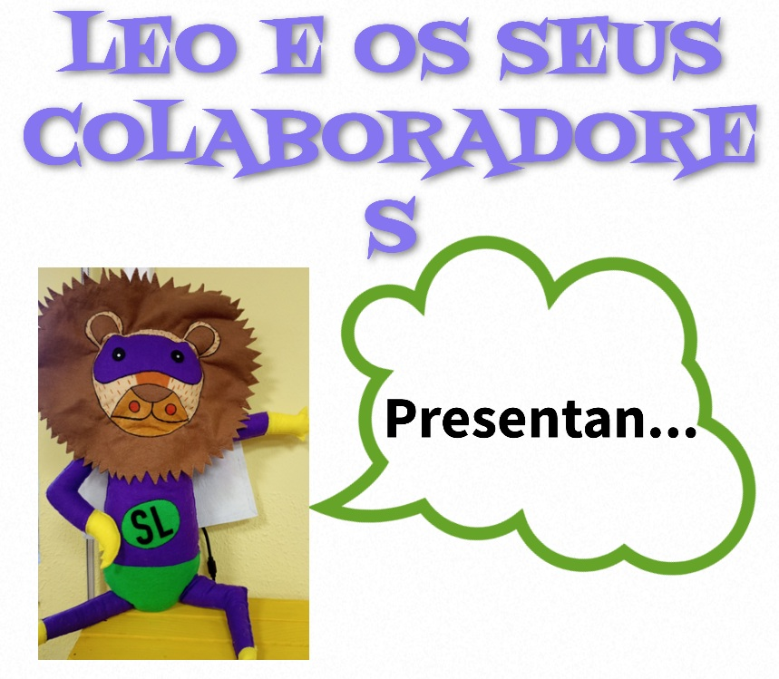
Formación de usuarios.
Formación de usuarios.
https://www.edu.xunta.gal/centros/ceipmanuelsueiro/taxonomy/term/84

Slide 16
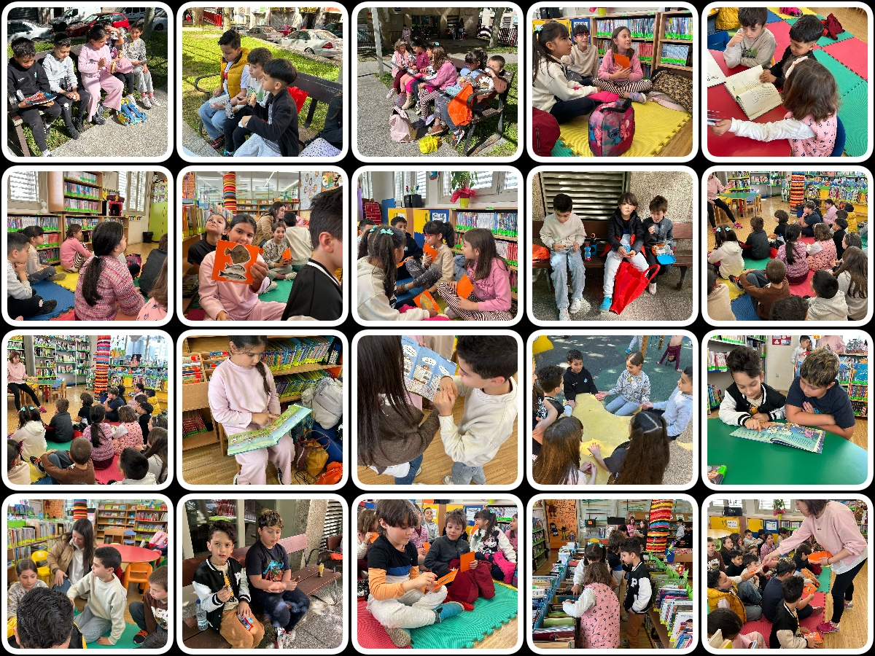
Visita á biblioteca municipal de A Ponte. Ourense.
Formación de usuarios.
https://www.edu.xunta.gal/centros/ceipmanuelsueiro/node/2850

Slide 17
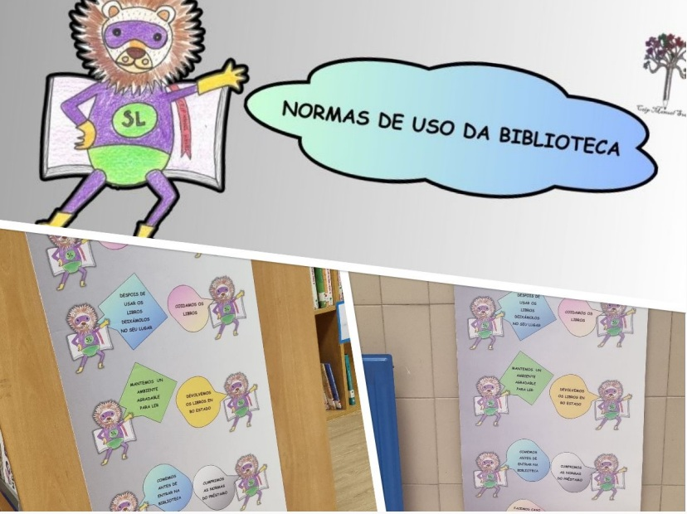
Novo cartaz en banda deseñada coas normas.
Formación de usuarios.
https://www.edu.xunta.gal/centros/ceipmanuelsueiro/node/2537

Slide 18
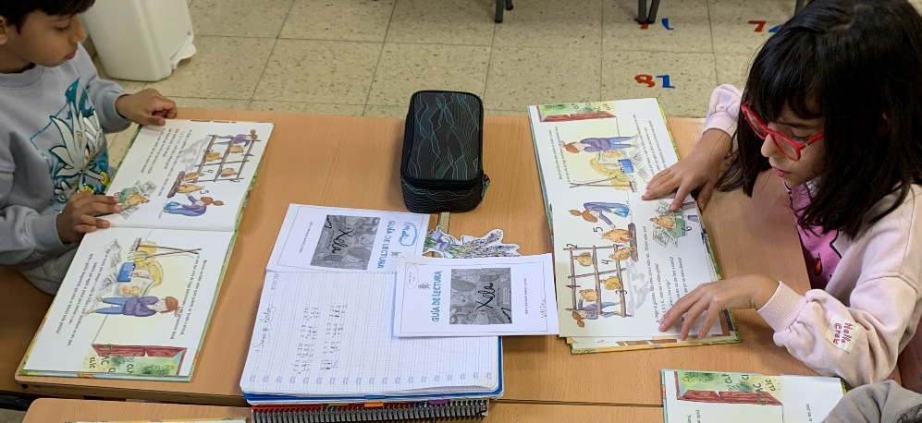
3. EDUCACIÓN DOCUMENTAL.
https://www.edu.xunta.gal/centros/ceipmanuelsueiro/taxonomy/term/80

Slide 19
3. EDUCACIÓN DOCUMENTAL.
https://www.edu.xunta.gal/centros/ceipmanuelsueiro/taxonomy/term/80

Slide 20

Visita. Expedición Antártida.
Educación documental
https://www.edu.xunta.gal/centros/ceipmanuelsueiro/node/2566

Slide 21
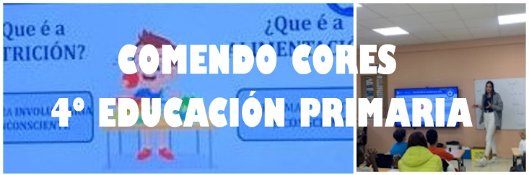
Comendo cores.
Educación documental
https://www.edu.xunta.gal/centros/ceipmanuelsueiro/node/2574

Slide 22
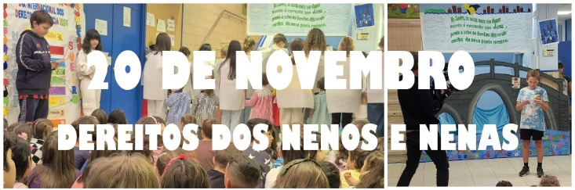
20 N. Dereitos da infancia.
Educación documental
https://www.edu.xunta.gal/centros/ceipmanuelsueiro/node/2658

Slide 23

25N. Día da eliminación da violencia contra a muller.
Educación documental
https://www.edu.xunta.gal/centros/ceipmanuelsueiro/node/2663

Slide 24
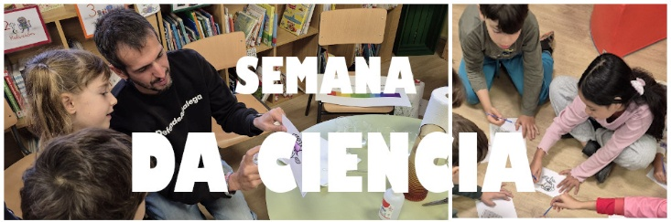
Semana da Ciencia en Galego.
Educación documental
https://www.edu.xunta.gal/centros/ceipmanuelsueiro/node/2657

Slide 25
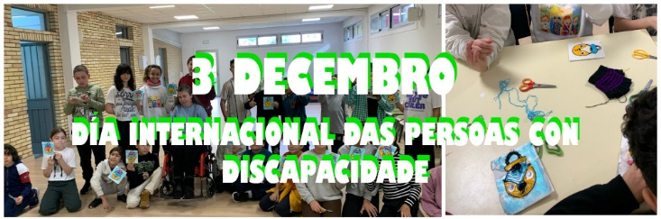
3 decembro. Día Internacional das persoas con discapacidade.
Educación documental
https://www.edu.xunta.gal/centros/ceipmanuelsueiro/node/2664

Slide 26
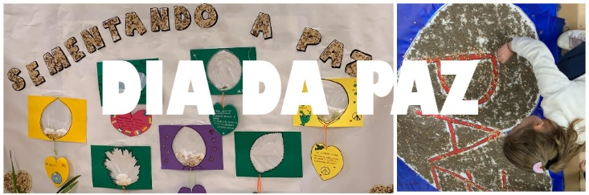
31 xaneiro. Día da Paz.
Educación documental
https://www.edu.xunta.gal/centros/ceipmanuelsueiro/node/2728

Slide 27

Día de Rosalía de Castro.
Educación documental
https://www.edu.xunta.gal/centros/ceipmanuelsueiro/node/2766

Slide 28

8M. Día Internacional da Muller.
Educación documental
https://www.edu.xunta.gal/centros/ceipmanuelsueiro/node/2781

Slide 29
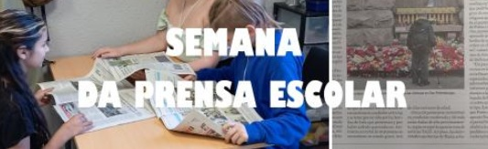
Semana da Prensa.
Educación documental
https://www.edu.xunta.gal/centros/ceipmanuelsueiro/node/2486

Slide 30
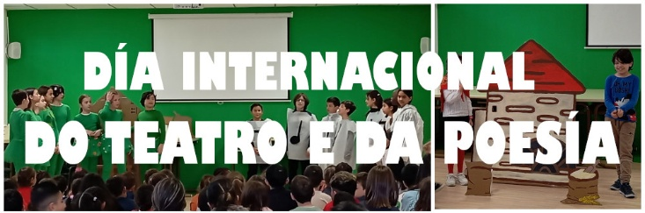
Día poesía e do teatro infantil.
Educación documental
https://www.edu.xunta.gal/centros/ceipmanuelsueiro/node/2809

Slide 31

O planeta Terra ten mellor pinta. PDI.
Educación documental
https://www.edu.xunta.gal/centros/ceipmanuelsueiro/node/2841

Slide 32
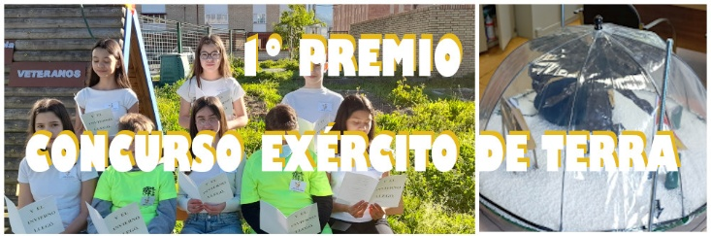
“Y el invierno llegó”
Educación documental
https://www.edu.xunta.gal/centros/ceipmanuelsueiro/node/2885

Slide 33

Día do libro.
Educación documental
https://www.edu.xunta.gal/centros/ceipmanuelsueiro/node/2849

Slide 34
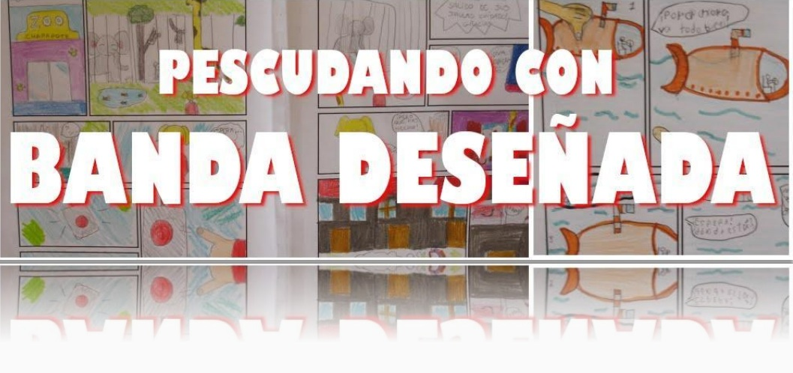
A Banda deseñada como método de expresión.
Educación documental
http://www.edu.xunta.gal/centros/ceipmanuelsueiro/node/2536

Slide 35
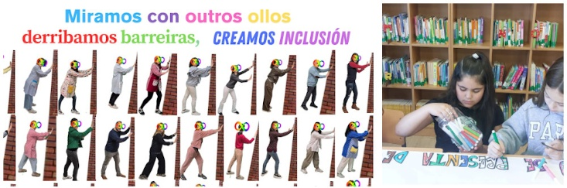
Dia Mundial da concienciación do autismo.
Educación documental
https://www.edu.xunta.gal/centros/ceipmanuelsueiro/node/2824

Slide 36

17 maio. Día das Letras Galegas.
Educación documental
https://www.edu.xunta.gal/centros/ceipmanuelsueiro/node/2882

Slide 37

21 maio. Día Internacional da Diversidade Cultural.
Educación documental
https://www.edu.xunta.gal/centros/ceipmanuelsueiro/node/2884

Slide 38
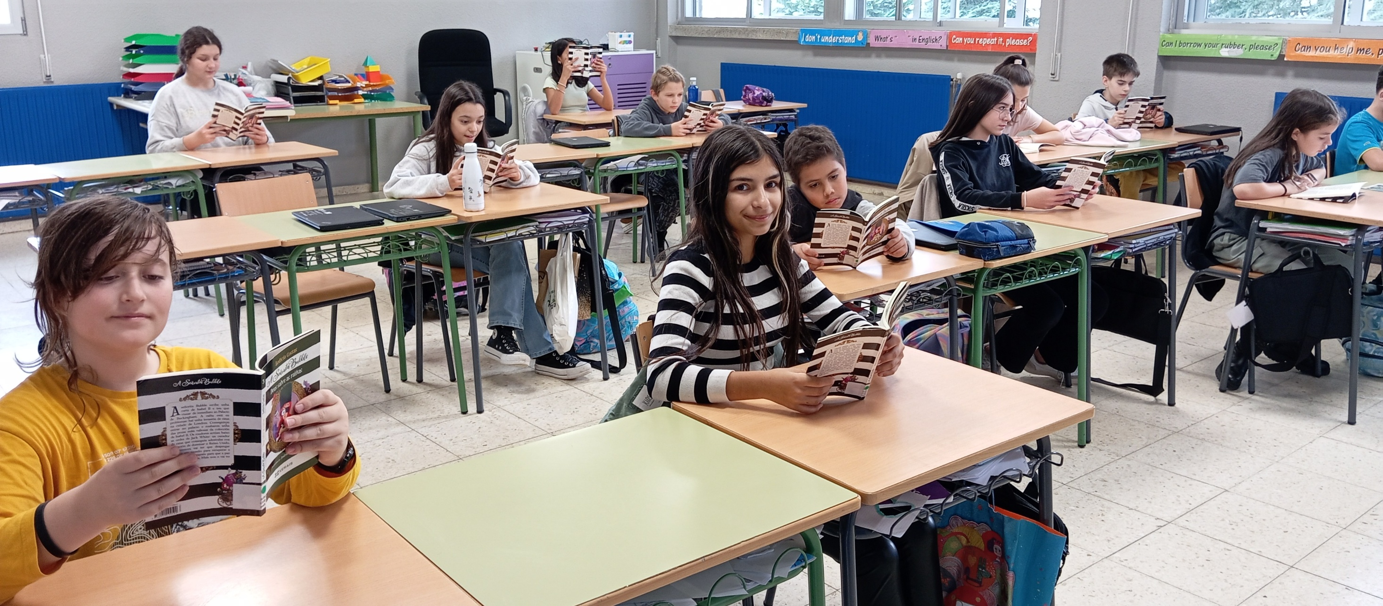
4. FOMENTO DA LECTURA.
https://www.edu.xunta.gal/centros/ceipmanuelsueiro/taxonomy/term/78

Slide 39
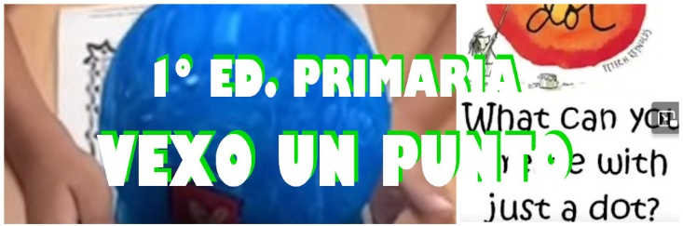
Día do punto
Fomento da lectura
https://www.edu.xunta.gal/centros/ceipmanuelsueiro/node/2575

Slide 40
Comendo Cores.
Fomento da lectura
https://www.edu.xunta.gal/centros/ceipmanuelsueiro/node/2574

Slide 41
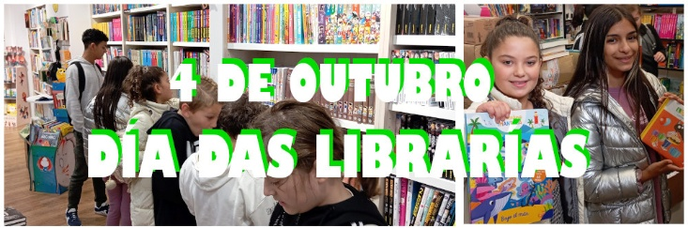
Día das librarías.
Fomento da lectura
https://www.edu.xunta.gal/centros/ceipmanuelsueiro/node/2600

Slide 42

Día das Bibliotecas.
Fomento da lectura
https://www.edu.xunta.gal/centros/ceipmanuelsueiro/node/2594

Slide 43
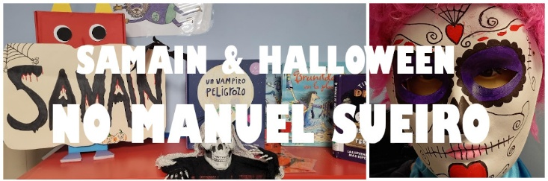
Pescudando sobre o Samaín.
Fomento da lectura
https://www.edu.xunta.gal/centros/ceipmanuelsueiro/node/2599

Slide 44
Semana da ciencia.
Fomento da lectura
http://https://www.edu.xunta.gal/centros/ceipmanuelsueiro/node/2657

Slide 45
Dereitos da infancia.
Fomento da lectura
https://www.edu.xunta.gal/centros/ceipmanuelsueiro/node/2658

Slide 46
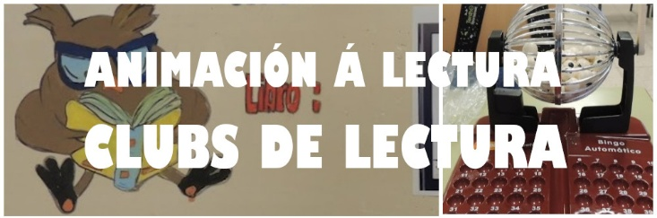
Concurso de animación á lectura.
Fomento da lectura
https://www.edu.xunta.gal/centros/ceipmanuelsueiro/taxonomy/term/79

Slide 47
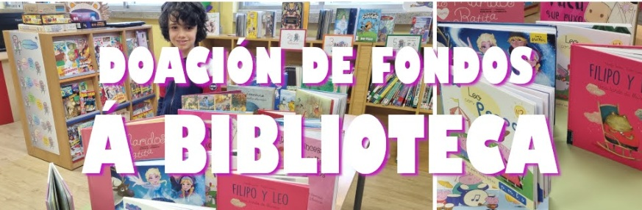
Doazóns fondos bibliográficos á biblioteca.
Fomento da lectura
https://www.edu.xunta.gal/centros/ceipmanuelsueiro/node/2415

Slide 48
Acollida de tesouros escondidos.
Fomento da lectura
https://www.edu.xunta.gal/centros/ceipmanuelsueiro/node/2671

Slide 49
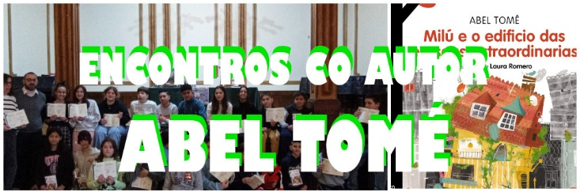
Encontros con autores.
Fomento da lectura
https://www.edu.xunta.gal/centros/ceipmanuelsueiro/node/2750

Slide 50
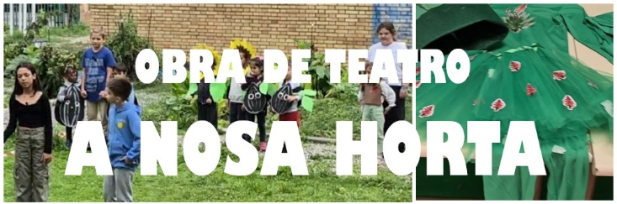
Teatro.
Fomento da lectura
https://www.edu.xunta.gal/centros/ceipmanuelsueiro/node/2790

Slide 51

Lecturas de Nadal.
Fomento da lectura
https://www.edu.xunta.gal/centros/ceipmanuelsueiro/node/2677

Slide 52
Día da Paz e Non Violencia.
Fomento da lectura
https://www.edu.xunta.gal/centros/ceipmanuelsueiro/node/2728

Slide 53
Día de Rosalía.
Fomento da lectura
https://www.edu.xunta.gal/centros/ceipmanuelsueiro/node/2766

Slide 54
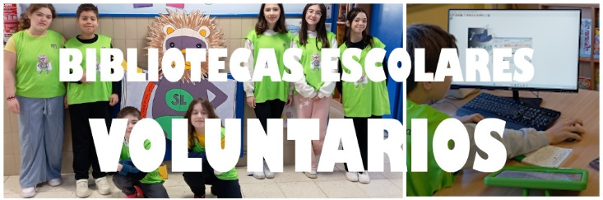
Novos colaboradores na biblioteca.
Fomento da lectura
https://www.edu.xunta.gal/centros/ceipmanuelsueiro/node/2681

Slide 55
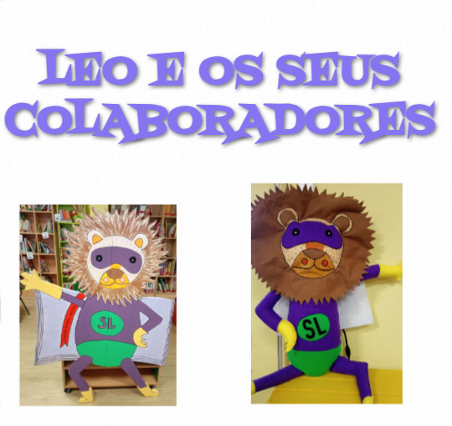
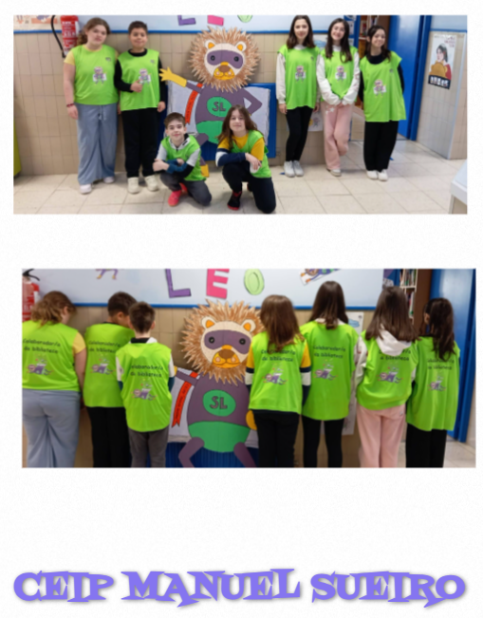
Formación de usuarios na biblioteca.
Fomento da lectura
https://www.edu.xunta.gal/centros/ceipmanuelsueiro/node/2903

Slide 56
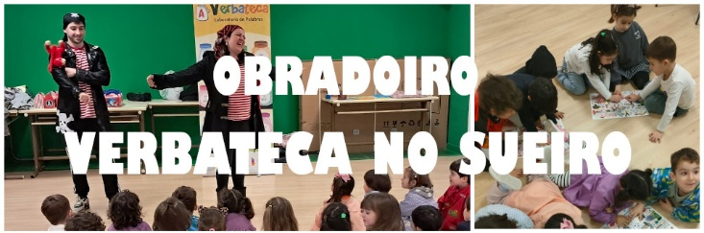
Verbateca.
Fomento da lectura
https://www.edu.xunta.gal/centros/ceipmanuelsueiro/node/2779

Slide 57
Día da Muller.
Fomento da lectura
https://www.edu.xunta.gal/centros/ceipmanuelsueiro/node/2781

Slide 58
Día da Poesía e do Teatro Infantil.
Fomento da lectura
https://www.edu.xunta.gal/centros/ceipmanuelsueiro/node/2809

Slide 59
Semana da Prensa.
Fomento da lectura
https://www.edu.xunta.gal/centros/ceipmanuelsueiro/node/2486

Slide 60
Pescudando coa Banda deseñada.
Fomento da lectura
http://www.edu.xunta.gal/centros/ceipmanuelsueiro/node/2536

Slide 61
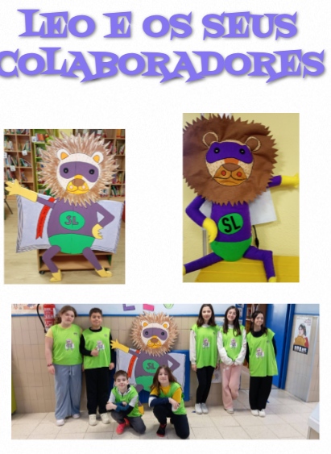
Novos cartaces das Normas da biblioteca.
Fomento da lectura
https://www.edu.xunta.gal/centros/ceipmanuelsueiro/node/2903

Slide 62
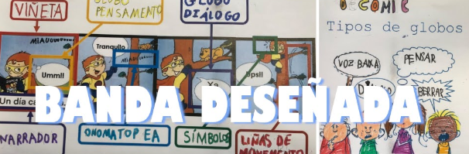
Día do cómic.
Fomento da lectura
http://www.edu.xunta.gal/centros/ceipmanuelsueiro/node/2536

Slide 63

Abril, mes do libro.
Fomento da lectura
https://www.edu.xunta.gal/centros/ceipmanuelsueiro/node/675

Slide 64
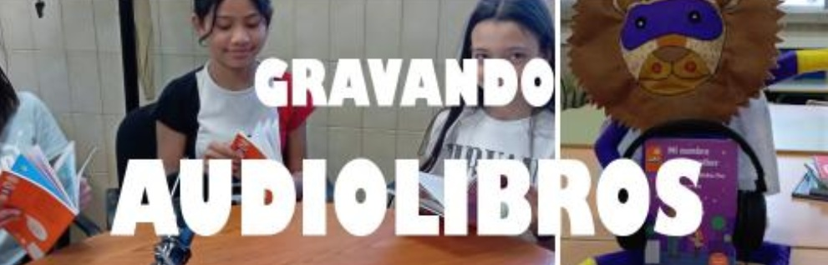
Gravando audiolibros.
Fomento da lectura
https://www.edu.xunta.gal/centros/ceipmanuelsueiro/node/2834

Slide 65
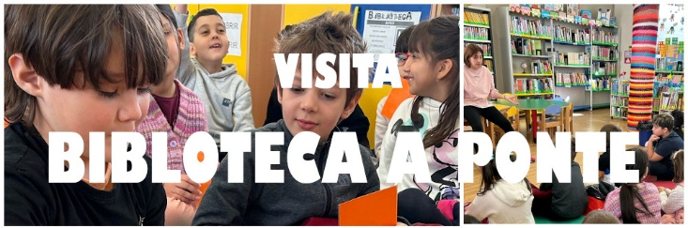
Visita á biblioteca municipal de A Ponte.
Fomento da lectura
https://www.edu.xunta.gal/centros/ceipmanuelsueiro/node/2850

Slide 66
Letras Galegas 2025.
Fomento da lectura
https://www.edu.xunta.gal/centros/ceipmanuelsueiro/node/2882

Slide 67
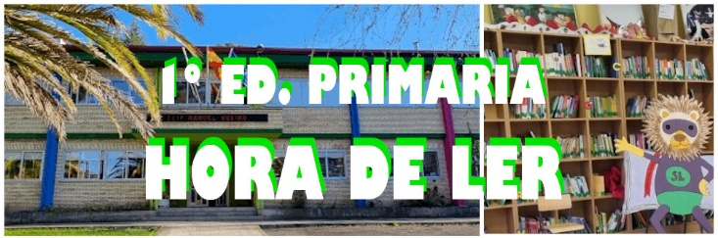
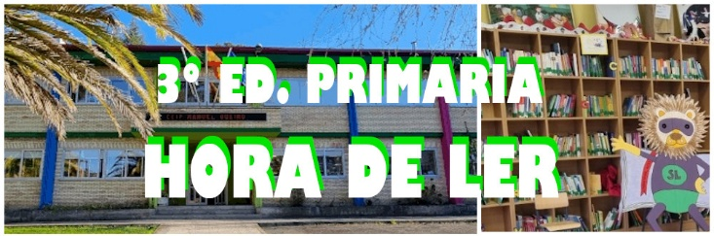




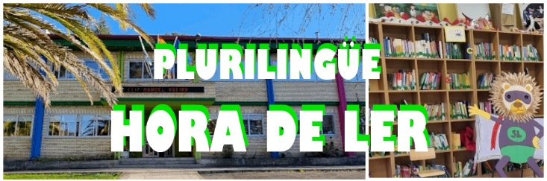
5. HORA DE LER.
https://www.edu.xunta.gal/centros/ceipmanuelsueiro/node/2842

Slide 68

Libros que van e veñen en Ed. Infantil.
Hora de ler.
https://www.edu.xunta.gal/centros/ceipmanuelsueiro/node/2854

Slide 69
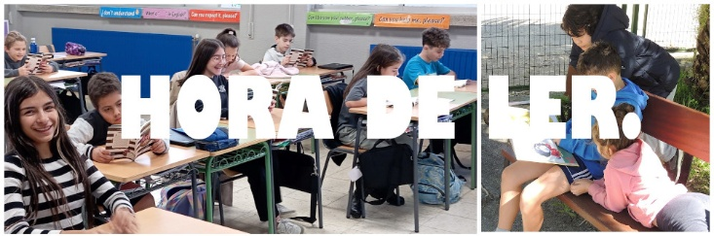
Hora de ler en Ed. Primaria.
Hora de ler.
https://www.edu.xunta.gal/centros/ceipmanuelsueiro/taxonomy/term/78

Slide 70
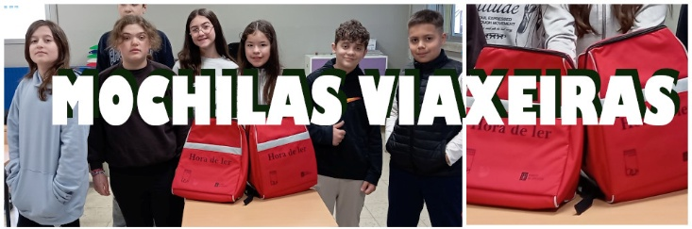
Mochilas Viaxeiras.
Hora de ler.
https://www.edu.xunta.gal/centros/ceipmanuelsueiro/node/2840

Slide 71
6. PDI.
https://www.edu.xunta.gal/centros/ceipmanuelsueiro/taxonomy/term/81

Slide 72
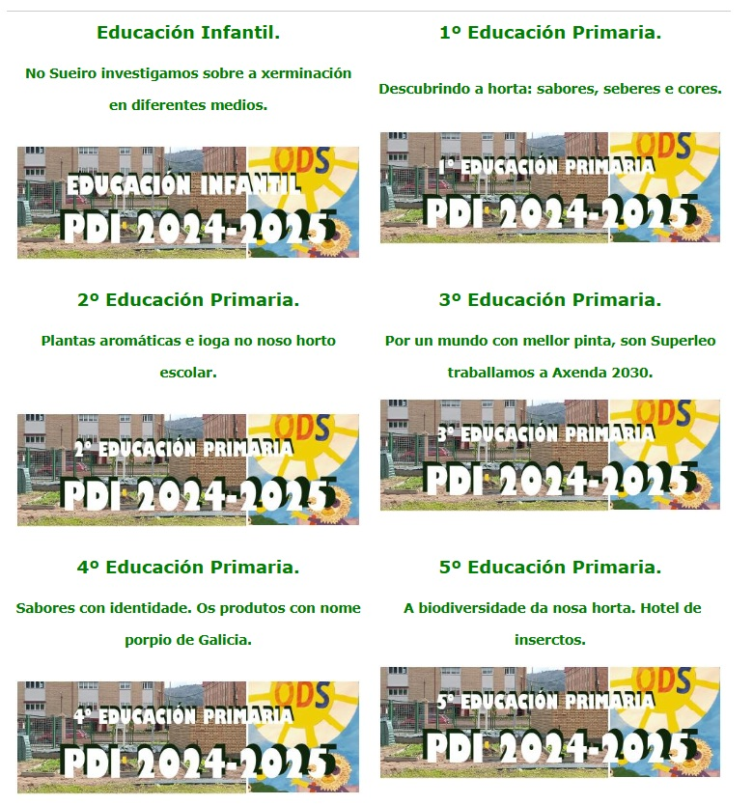
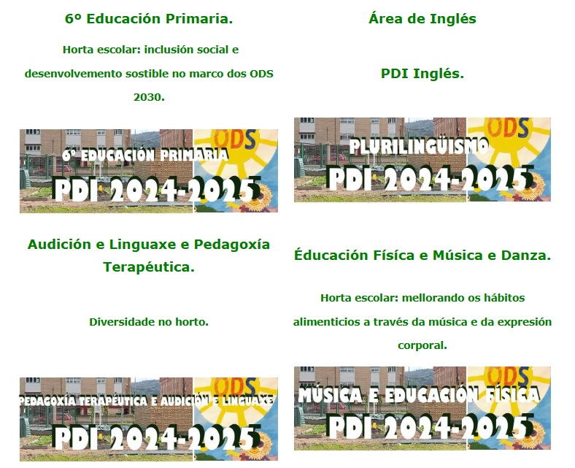
Píldoras do noso PDI
PDI
https://www.edu.xunta.gal/centros/ceipmanuelsueiro/node/2841

Slide 73

7. CLUBS DE LECTURA.
https://www.edu.xunta.gal/centros/ceipmanuelsueiro/taxonomy/term/246

Slide 74




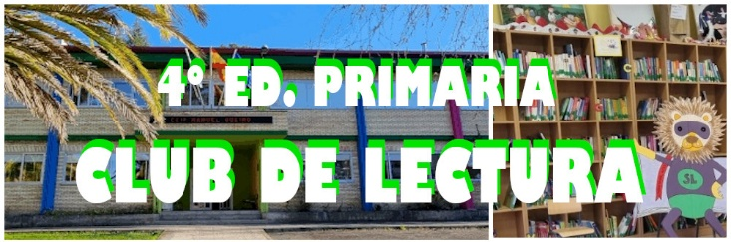


Clubs de lectura.
Clubs de lectura
https://www.edu.xunta.gal/centros/ceipmanuelsueiro/node/2729

Slide 75
Clubs de lectura. Animación á lectura. Concursos de lectura.
Clubs de lectura
https://www.edu.xunta.gal/centros/ceipmanuelsueiro/taxonomy/term/79

Slide 76
Clubs de lectura. Audiolibros.
Clubs de lectura
https://www.edu.xunta.gal/centros/ceipmanuelsueiro/node/2834

Slide 77

Clubs de lectura. Animación á lectura. Kahoot!
Clubs de lectura
https://https://www.edu.xunta.gal/centros/ceipmanuelsueiro/node/2759

Slide 78

8. RADIO NA BIBLIO.
https://www.edu.xunta.gal/centros/ceipmanuelsueiro/taxonomy/term/298

Slide 79

Radio na biblio. Formación: Gabriel Paz.
Radio na biblio.
https://www.edu.xunta.gal/centros/ceipmanuelsueiro/node/2701

Slide 80

Radio na biblio. Formación: Damián Alonso.
Radio na biblio.
https://www.edu.xunta.gal/centros/ceipmanuelsueiro/node/2802

Slide 81

Radio na biblio. As nosas creacións.
Radio na biblio.
https://www.edu.xunta.gal/centros/ceipmanuelsueiro/node/2704

Slide 82

9. BIBLIOTECA CREATIVA.
https://www.edu.xunta.gal/centros/ceipmanuelsueiro/taxonomy/term/300

Slide 83

Píldoras Biblioteca Creativa.
Biblioteca Creativa.
https://www.edu.xunta.gal/centros/ceipmanuelsueiro/node/2712

Slide 84

Brazolinda.
Biblioteca Creativa.
https://www.edu.xunta.gal/centros/ceipmanuelsueiro/node/2741

Slide 85

Apicultura na escola.
Biblioteca Creativa.
https://www.edu.xunta.gal/centros/ceipmanuelsueiro/node/2836

Slide 86
10. BIBLIOTECAS ESCOLARES SOLIDARIAS.
https://www.edu.xunta.gal/centros/ceipmanuelsueiro/taxonomy/term/302

Slide 87
Colaboradores Bibliotecas Escolares Solidarias.
Bibliotecas Escolares Solidarias.
https://www.edu.xunta.gal/centros/ceipmanuelsueiro/node/2681

Slide 88

Actuacións Bibliotecas Escolares Solidarias.
Bibliotecas Escolares Solidarias.
https://www.edu.xunta.gal/centros/ceipmanuelsueiro/taxonomy/term/302

